Slide 1

Berechnung der Feuchte

Slide 2
01 Input POLYGON

Slide 3
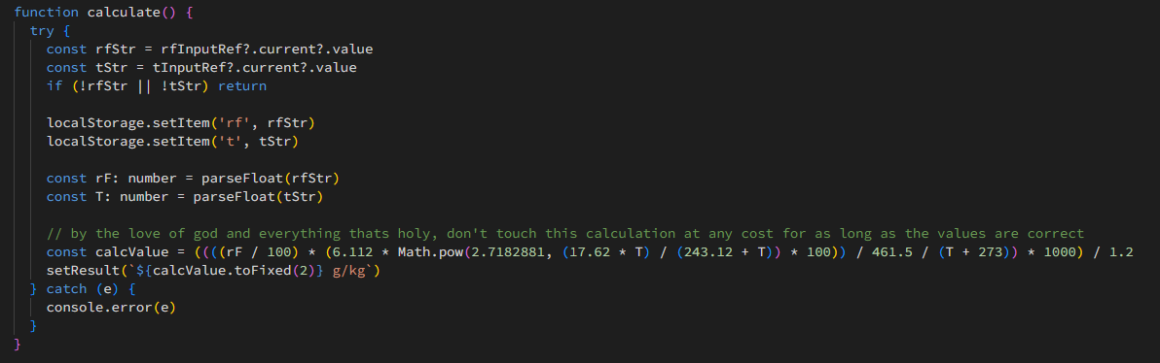
Implementierung in App und Apama Regel
Quellcode der App:
const calcValue = ((((rF / 100) * (6.112 * Math.pow(2.7182881, (17.62 * T) / (243.12 + T)) * 100)) / 461.5 / (T + 273)) * 1000) / 1.2
Ergebnis in g/kg

Slide 4
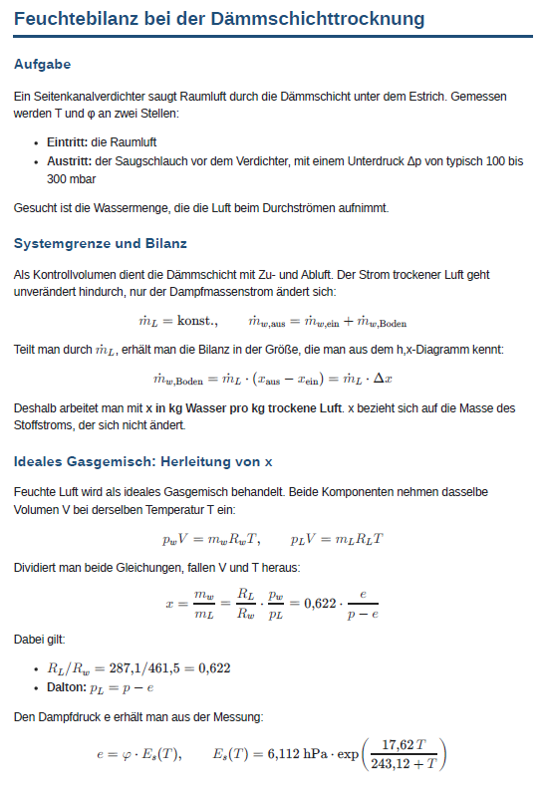
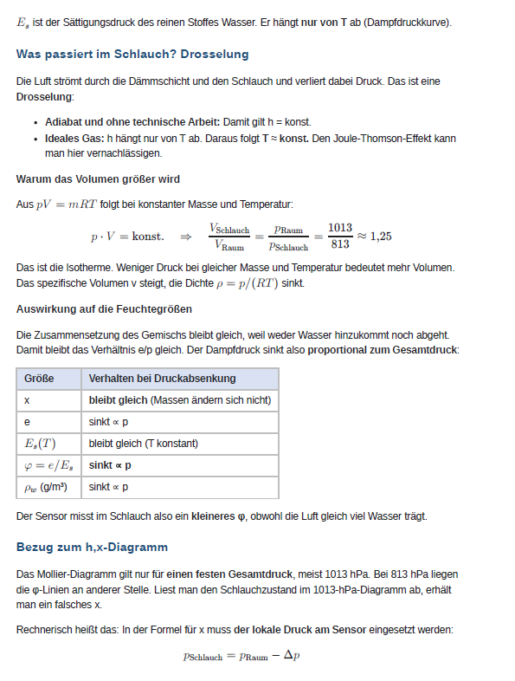
Input Hegemann

Slide 5

Die Messung während der Trocknung
Gemessene und an die CoT übertragene Größen
Strommessbox (1 Stück)
Temperatur T [°C ]
relative Luftfeuchtigkeit rF [%]
Power On / Off für 2 mal 2 Steckdosen
Sensoreinheit (0 bis 4 Stück)
Temperatur innen Ti [°C ]
relative Luftfeuchtigkeit innen rFi [%]
Temperatur außen Ta [°C ]
relative Luftfeuchtigkeit außen rFa [%]
In der CoT aus den Messgrößen abgeleitete Größen werden durch eine REST API bereitgestellt
absolute Feuchte (Dampfdichte) aF, aFi, aFa [g / m³]
Differenz absolute Feuchte ΔaF = aFi – aFa [g / m³] für jede angeschlossene Sensoreinheit
Ampelstatus für jede angeschlossene Sensoreinheit

Slide 6
Beobachtung der Messwerte im Backoffice/MEGABAU
Einstieg über Projektakte und zugeordnete PD-RE Box:
Visualisierung der Messwerte, der berechneten Werte und der Analysen in einem Ampelreport und weiteren Reports
Gemessene Werte:
    relative Feuchte Innen- und Außensensor (rFi und rFa)
    Temperaturen Innen- und Außensensor (Ti und Ta)
    Schaltzustand der Steckdosen (on und off)
Berechnete Werte:
    absolute Feuchte Innen- und Außensensor
    (aFi und aFa)
    Differenz der beiden Werte ΔaF = aFi – aFa
Ampelreport (Vorschlag):
    Rot: rFi > 65 % UND ΔaF > 3 g/m³
    Gelb: rFi > 50 % ≤ 65% UND ΔaF ≤ 3 g/m³
    Grün: rFi ≤ 50 % UND ΔaF ≤ 2 g/m³
(Erweiterter) Report:
    Bewertung der Trocknungsvorgänge mit einem einfachen Modell unter Einbeziehen des Verlaufs der Werte und des Schaltzustands der Steckdosen.
    Aktivierungsplan für Steckdosen
    Dazu sind Analysen mit realen Messwerten erforderlich.
Notes:
Harald Walter

Slide 7
02 Theorie

Slide 8
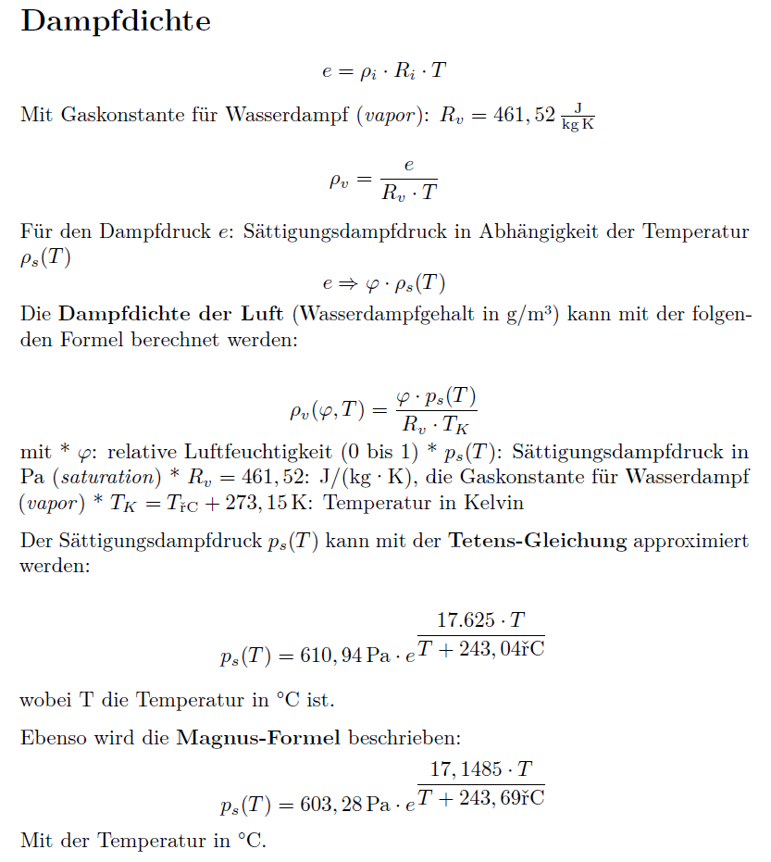
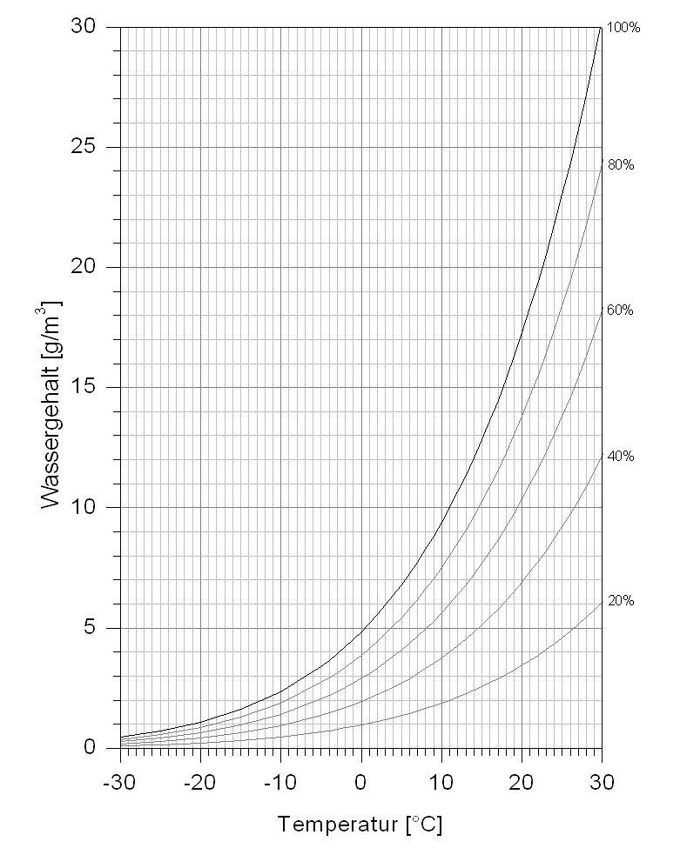
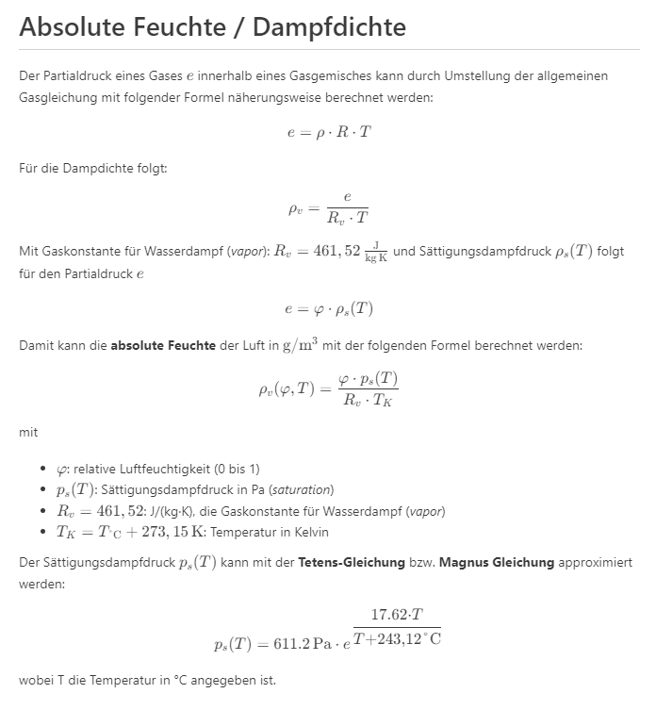
Exkurs: Berechnung der absoluten Feuchte aF
relative Luftfeuchtigkeit [%]
Absolute Feuchte [g/m³]
Quelle: Wikipedia

Slide 9
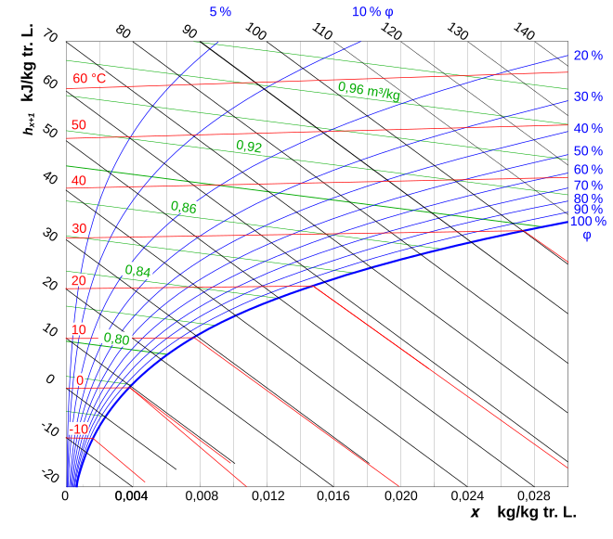
Exkurs: Mollier-h-x-Diagramm
Beschreibung der Zustandsänderungen feuchter Luft durch Erwärmung, Befeuchtung, Entfeuchtung, Kühlung und Mischung verschiedener Luftmengen.
Es gilt für einen bestimmten Luftdruck (in der Regel für den atmosphärischen Luftdruck, z. B. 100 kPa), also für isobare Zustandsänderungen.
Die Größen Temperatur, Luftfeuchtigkeit, Enthalpie und Dichte können unmittelbar abgelesen werden.
Quelle: Wikipedia

Slide 10
03 KI

Slide 11
KI
Bei 31 °C und 37 % relativer Luftfeuchtigkeit beträgt das Mischungsverhältnis (oft als absolute Feuchte in g/kg bezeichnet) ca. 10,38 g/kg (trockene Luft).
Berechnungsschritte
Sättigungsdampfdruck ermitteln
Wert bei 31 °C beträgt 44,96 hPa.
Tatsächlichen Dampfdruck berechnen
37 % von 44,96 hPa sind 16,64 hPa.
Mischungsverhältnis berechnen
Formel nutzt den aktuellen Luftdruck (Standard: 1013,25 hPa).
Ergebnis liefert 10,38 g Wasser pro kg trockener Luft.
(Hinweis: Die absolute Luftfeuchtigkeit im Bezug auf das Volumen beträgt 11,85 g/m³).
Möchtest du die Berechnung für einen anderen Luftdruck oder eine andere Maßeinheit sehen?
T_k = 31.0 + 273.15
e_pa = 16.6352 * 100
rho_v = (e_pa / (461.5 * T_k)) * 1000
print(round(rho_v, 2))

